Slide 1





Python
разработчик
Lesson 4

Slide 2
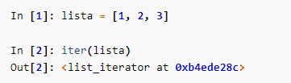
Итерируемый объект (iterable или iterable object)
Итерация - это общий термин, который описывает процедуру взятия элементов чего-то по очереди.
В более общем смысле, это последовательность инструкций, которая повторяется определенное количество раз или до выполнения указанного условия.
Итерируемый объект (iterable) - это объект, который способен возвращать элементы по одному. Кроме того, это объект, из которого можно получить итератор.
все последовательности: список, строка, кортеж
словари
файлы
В Python за получение итератора отвечает функция iter()

Slide 3

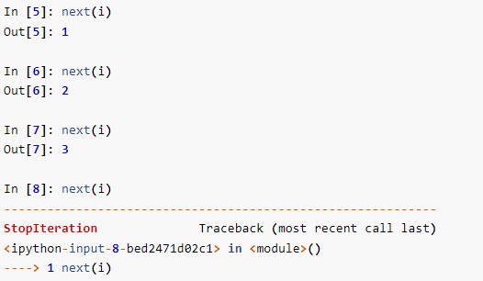
Итератор (iterator)
Итератор (iterator) - это объект, который возвращает свои элементы по одному за раз.
С точки зрения Python - это любой объект, у которого есть метод __next__. Этот метод возвращает следующий элемент, если он есть, или возвращает исключение StopIteration, когда элементы закончились.
Кроме того, итератор запоминает, на каком объекте он остановился в последнюю итерацию.
В Python у каждого итератора присутствует метод __iter__ - то есть, любой итератор является итерируемым объектом. Этот метод просто возвращает сам итератор.
Пример создания итератора из списка
Теперь можно использовать функцию next(), которая вызывает метод __next__, чтобы взять следующий элемент

Slide 4
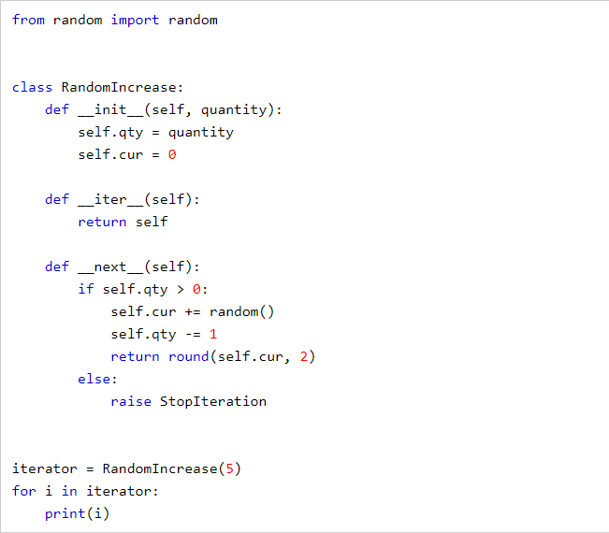
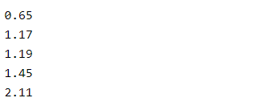
Пример собственного класс-итератора
Пример выполнения кода
Наш итератор выдает числа по нарастающей. При этом каждое следующее число больше предыдущего на случайную величину.
Стоит отметь преимущество итераторов как таковых перед контейнерными типами вроде списков. В памяти компьютера не хранятся все элементы итератора, в основном лишь описание, как получить следующий элемент. Если представить, что нужны тысячи чисел или надо генерировать сложные объекты, выгода существенна.

Slide 5

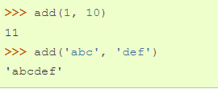
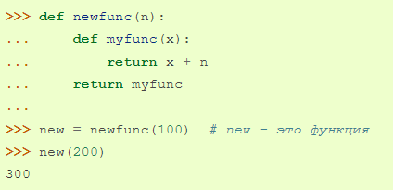
Функция (function)
Функция в python - объект, принимающий аргументы и возвращающий значение. Обычно функция определяется с помощью инструкции def.
Определим простейшую функцию
Теперь мы ее можем вызвать
Функция может быть любой сложности и возвращать любые объекты (списки, кортежи, и даже функции!)
Инструкция return говорит, что нужно вернуть значение. В нашем случае функция возвращает сумму x и y.

Slide 6
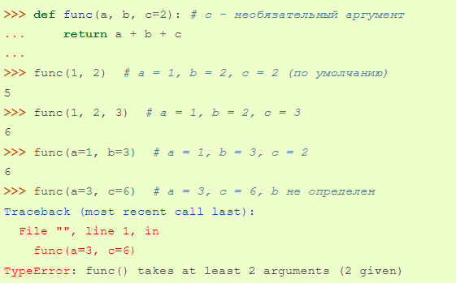
Аргументы функции (function arguments)
Функция может принимать произвольное количество аргументов или не принимать их вовсе. Также распространены функции с произвольным числом аргументов, функции с позиционными и именованными аргументами, обязательными и необязательными.

Slide 7
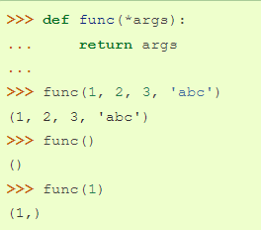
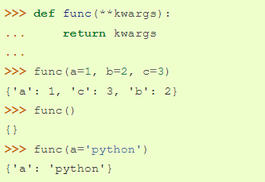
Args, kwargs
Функция также может принимать переменное количество позиционных аргументов, тогда перед именем ставится *
Функция может принимать и произвольное число именованных аргументов, тогда перед именем ставится **
Как видно из примера, args - это кортеж из всех переданных аргументов функции, и с переменной можно работать также, как и с кортежем.
В переменной kwargs у нас хранится словарь, с которым мы, опять-таки, можем делать все, что нам заблагорассудится.

Slide 8
Args, kwargs
Функция также может принимать переменное количество позиционных аргументов, тогда перед именем ставится *
Функция может принимать и произвольное число именованных аргументов, тогда перед именем ставится **
Как видно из примера, args - это кортеж из всех переданных аргументов функции, и с переменной можно работать также, как и с кортежем.
В переменной kwargs у нас хранится словарь, с которым мы, опять-таки, можем делать все, что нам заблагорассудится.

Slide 9
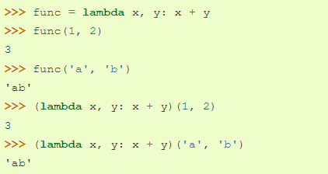

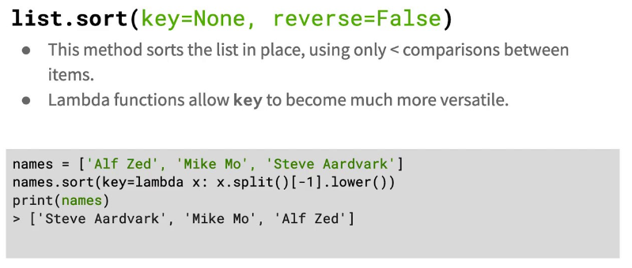
Анонимные функции, lambda
Анонимные функции могут содержать лишь одно выражение, но и выполняются они быстрее. Анонимные функции создаются с помощью инструкции lambda. Кроме этого, их не обязательно присваивать переменной, как делали мы инструкцией def func():
lambda функции, в отличие от обычной, не требуется инструкция return, а в остальном, ведет себя точно так же

Slide 10
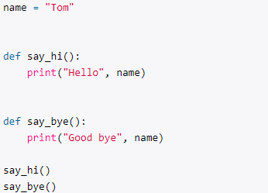
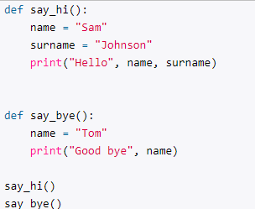
Область видимости переменных
Область видимости или scope определяет контекст переменной, в рамках которого ее можно использовать. В Python есть два типа контекста: глобальный и локальный.
Глобальный контекст
Глобальный контекст подразумевает, что переменная является глобальной, она определена вне любой из функций и доступна любой функции в программе
Локальный контекст
В отличие от глобальных переменных локальная переменная определяется внутри функции и доступна только из этой функции, то есть имеет локальную область видимости
Здесь переменная name является глобальной и имеет глобальную область видимости. И обе определенные здесь функции могут свободно ее использовать.
В данном случае в каждой из двух функций определяется локальная переменная name. И хотя эти переменные называются одинаково, но тем не менее это две разных переменных, каждая из которых доступна только в рамках своей функции.

Slide 11
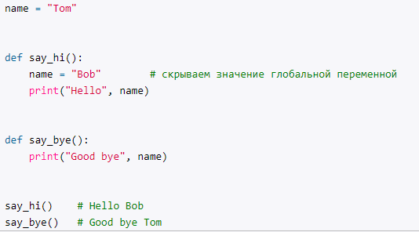
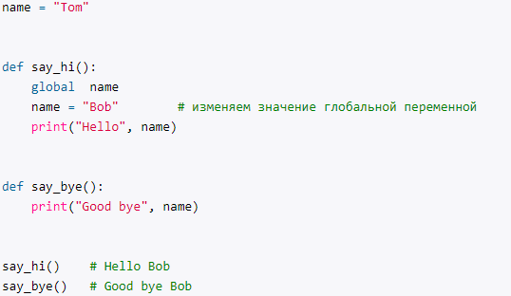
Область видимости переменных
Скрытие переменных
Есть еще один вариант определения переменной, когда локальная переменная скрывают глобальную с тем же именем
Если же мы хотим изменить в локальной функции глобальную переменную, а не определить локальную, то необходимо использовать ключевое слово global
Здесь определена глобальная переменная name. Однако в функции say_hi определена локальная переменная с тем же именем name. И если функция say_bye использует глобальную переменную, то функция say_hi использует локальную переменную, которая скрывает глобальную.

Slide 12
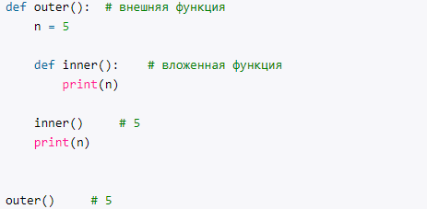
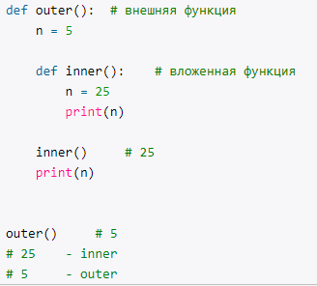
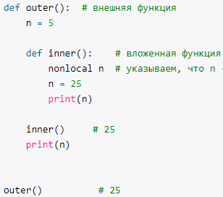
Область видимости переменных
Nonlocal
Выражение nonlocal прикрепляет идентификатор к переменной из ближайшего окружающего контекста (за исключением глобального контекста). Обычно nonlocal применяется во вложенных функциях, когда надо прикрепить идентификатор за переменной или параметром окружающей внешней функции.
При присвоении значения во вложенной функции: n = 25 будет создаваться новая переменная n, которая скроет переменную n из окружающей внешней функции outer. В итоге мы получим при выводе два разных числа.
Чтобы во вложенной функции указать, что идентификатор во вложенной функции будет представлять переменную из окружающей функции, применяется выражение nonlocal
Здесь вложенная локальная функция inner() выводит на консоль значение переменной n, которая определена во внешней функции outer(). Затем в функции outer() вызывается внутренняя функция inner().

Slide 13
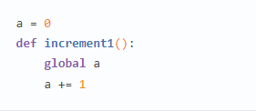

Элементы функционального программирования в Python
Функциональный код отличается одним свойством: отсутствием побочных эффектов. Он не полагается на данные вне текущей функции, и не меняет данные, находящиеся вне функции. Все остальные «свойства» можно вывести из этого.
Нефункциональная функция
Функциональная функция

Slide 14
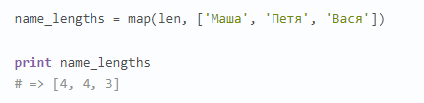
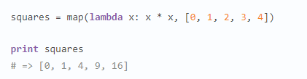
Элементы функционального программирования в Python
Map
Принимает функцию и набор данных. Создаёт новую коллекцию, выполняет функцию на каждой позиции данных и добавляет возвращаемое значение в новую коллекцию. Возвращает новую коллекцию.
Простой map, принимающий список имён и возвращающий список длин
Этот map возводит в квадрат каждый элемент

Slide 15
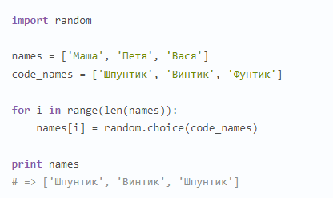
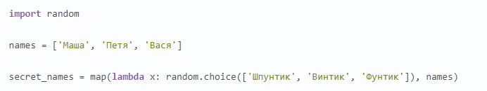
Элементы функционального программирования в Python
Map
Нефункциональный код
Функциональный код

Slide 16
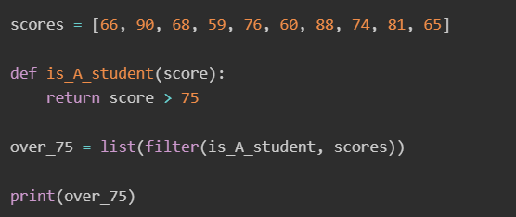
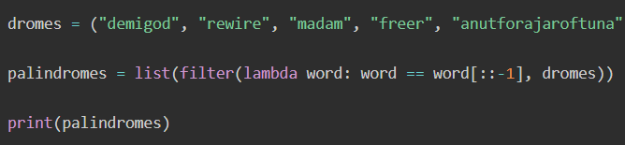
Элементы функционального программирования в Python
Filter
В то время как map() пропускает каждый элемент итерируемого через функцию и возвращает результат всех элементов, прошедших через функцию, filter() прежде всего, требует, чтобы функция возвращала логические значения (true или false), а затем передает каждый элемент итерируемого через функцию, «отфильтровывая» те, которые являются ложными.
Ниже приведен список (iterable) баллов 10 студентов на экзамене по химии. Давайте отфильтруем тех, кто сдал с баллом выше 75 ... используя filter.
Давайте отфильтруем слова, являющиеся палиндромами, из набора (iterable) подозреваемых слов палиндромов.

Slide 17
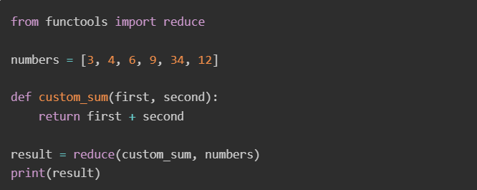
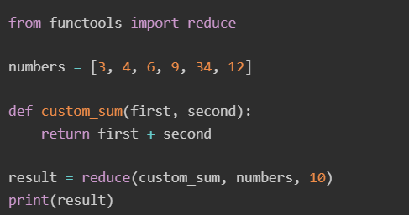
Элементы функционального программирования в Python
Reduce
Функция reduce применяет функцию двух аргументов кумулятивно к элементам итерируемого, необязательно начиная с начального аргумента. Имеет следующий синтаксис:
reduce(func, iterable[, initial])
Где func это функция, к которой кумулятивно применяется каждый элемент iterable, а initial необязательное значение, которое помещается перед элементами итерируемого в вычислении и служит значением по умолчанию, когда итерируемый объект пуст.

Slide 18
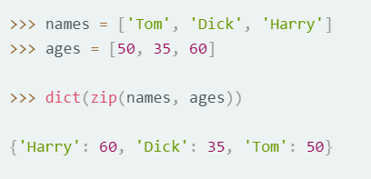
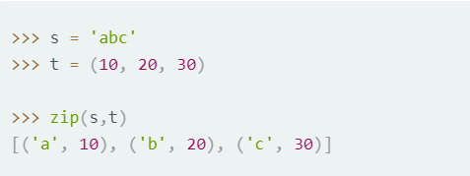
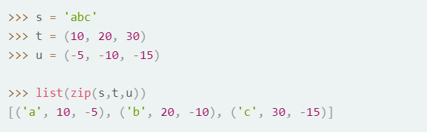
Элементы функционального программирования в Python
Zip
Функция берёт на вход несколько списков и создаёт из них список (в Python 3 создаётся не list, а специальный zip-объект) кортежей, такой, что первый элемент полученного списка содержит кортеж из первых элементов всех списков-аргументов
Создание словаря
Две последовательности
Три последовательности

Slide 19
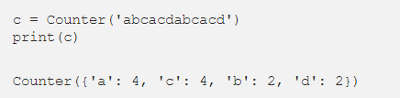
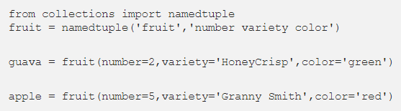
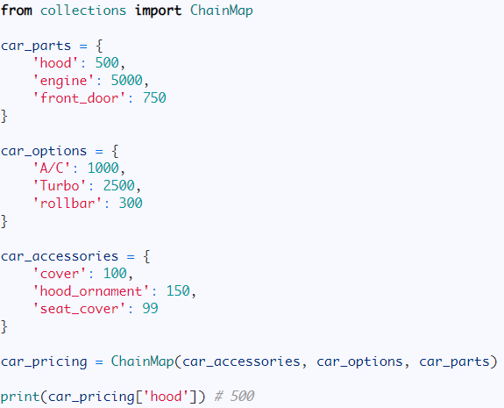
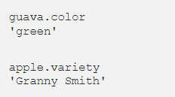
Модуль Collections
Collections — это встроенный модуль Python, реализующий специализированный контейнер типов данных. Является альтернативой встроенным контейнерам общего назначения Python, таким как dict, list, set и tuple.
Counter()
Рассмотрим несколько структур данных, представленных в этом модуле
Counter — это подкласс dict, который используется для подсчета объектов hashable. Элементы хранятся в качестве ключей словаря, а количество объектов сохранено в качестве значения.
namedtuple()
Именованные кортежи задают значение для каждой позиции в кортеже, делая код более читаемым и само документируемым. Доступ к объектам, хранящимся в кортеже, можно получить с помощью уникального (удобного для чтения) идентификатора.
ChainMap()
ChainMap будет принимать любое количество сопоставлений или словарей и превращать их в единое обновляемое представление.

